Slide 1
Nové možnosti rozvoje vzdělávání na Technické univerzitě v Liberci
Specifický cíl A3:Tvorba nových profesně zaměřených studijních programů
NPO_TUL_MSMT-16598/2022
Lineární programování
Ing. Natalie Pelloneová, Ph.D.

Slide 2
Obsah semináře
Vysvětlení podstaty úlohy lineárního programování na příkladu výrobního problému a její grafické řešení.
Matematická formulace obecné úlohy lineárního programování a její procvičení na příkladech směšovacích a distribučních úloh.
Praktické procvičení řešení úlohy lineárního programování v prostředí MS Excel pomocí doplňku Řešitel.

Slide 3
Komponenty modelů LP
Proměnné
značí se x_{i}
Omezující podmínky
kapacitní „ ≤ “
požadavkové „ ≥ “
určení „ = “
Účelová funkce
Minimalizační → ZMIN
Maximalizační → ZMAX

Slide 4
Přípustné, základní a optimální řešení
Přípustné řešení: řešení, které vyhovuje všem omezujícím podmínkám úlohy, včetně podmínek nezápornosti, celočíselnosti a binární proměnné → množina přípustných řešení (nekonečná).
Základní řešení: je přípustné řešení, které má nejvýše tolik kladných složek, kolik je lineárně nezávislých rovnic tvořících vlastní omezení (tj. v našem případě nejvýše m kladných složek a nejméně n – m nulových složek za předpokladu, že n > m).
Optimální řešení úlohy: přípustné řešení s nejlepší hodnotou účelové funkce.

Slide 5
Základní věta lineárního programování
Jestliže má úloha lineárního programování optimální řešení, má také optimální řešení základní.

Slide 6
Příklad
Formulujte matematický model následující úlohy. Restaurace plánuje zahájit provoz a manažer chce určit optimální kombinaci počtu prodaných koktejlů tak, aby maximalizoval denní tržby. Bar nabízí 4 druhy míchaných koktejlů: Extáze, Vodka Sunrise, Orange Hawaiian a Mai Tai. Na tyto nápoje se spotřebovává vodku, citrusovou šťávu, pomerančový džus, broskvový likér a kokosový sirup. Informace o složení koktejlů, disponibilním množství surovin a prodejních cenách koktejlů ukazuje tabulka. Manažer si navíc uvědomuje, že nápoj Mai Tai není tolik oblíbený, a proto soudí, že nápoj Mai Tai se prodá maximálně 25krát.

Slide 7
Příklad - pokračování
 | Spotřeba surovin v ml na 1 ks koktejlu |  |  |  | Disponibilní množství (ml)
 | Extáze | Vodka Sunrise | Orange Hawaiian | Mai Tai
Vodka | 50 | 45 | 50 | 60 | 5 500
Citrusová šťáva | 10 | 25 | 20 | 10 | 1 650
Pomerančový džus | 0 | 10 | 0 | 15 | 3 000
Broskvový likér | 0 | 0 | 25 | 15 | 675
Kokosový sirup | 120 | 0 | 0 | 0 | 30 000
Prodejní cena (Kč/kus) | 75 | 80 | 85 | 90

Slide 8
Grafické řešení úloh LP
Obsahuje-li matematický model úlohy LP pouze dvě proměnné, lze využít grafické znázornění.
Postup grafického řešení:
Znázornění množiny přípustných řešení.
Znázornění účelové funkce.
Určení optimálního bodu.
Výpočet optimálního řešení a optimální hodnoty účelové funkce.
Interpretace výsledků.

Slide 9
Výsledky řešení modelů lineárního programování
Model nemá žádné přípustné řešení.
Model má přípustné řešení, ale hodnota účelové funkce může neomezeně růst nebo klesat.
Model má právě jedno optimální řešení.
Model má nekonečně mnoho optimálních řešení.

Slide 10
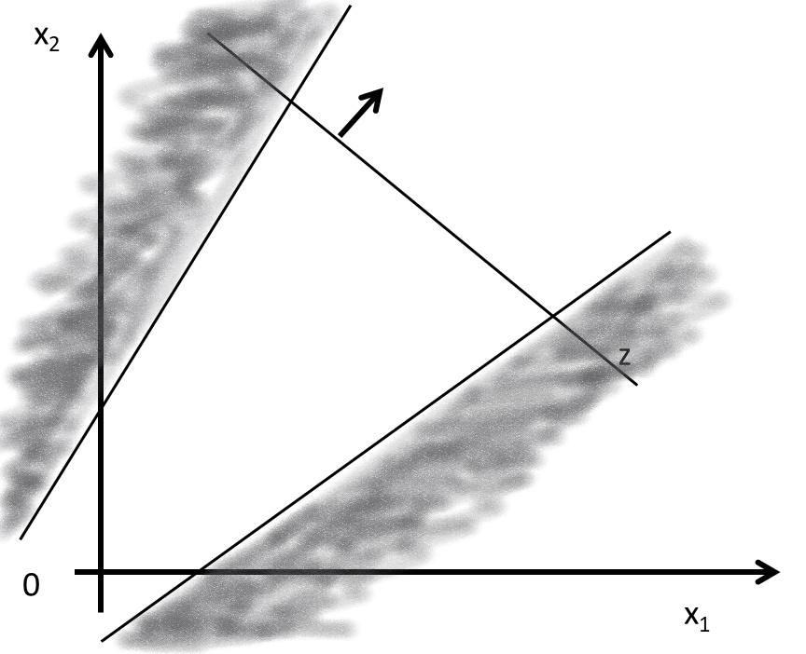
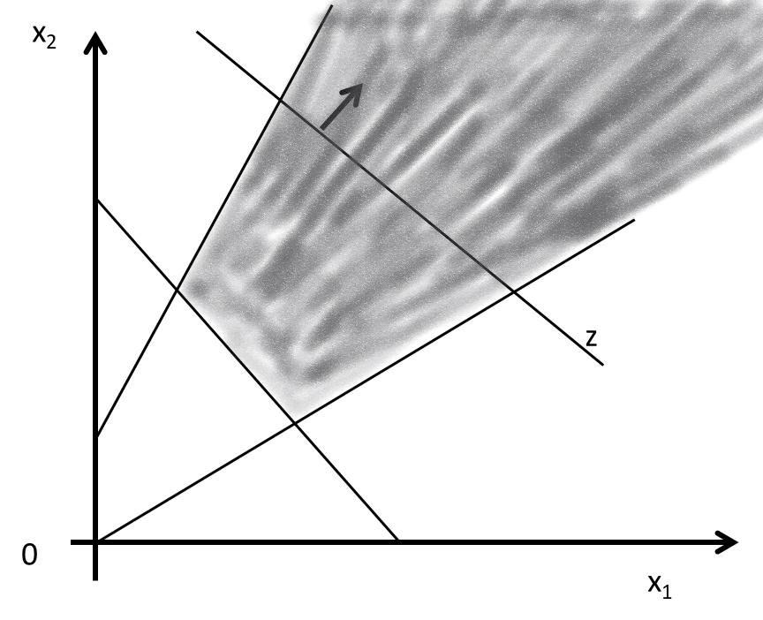
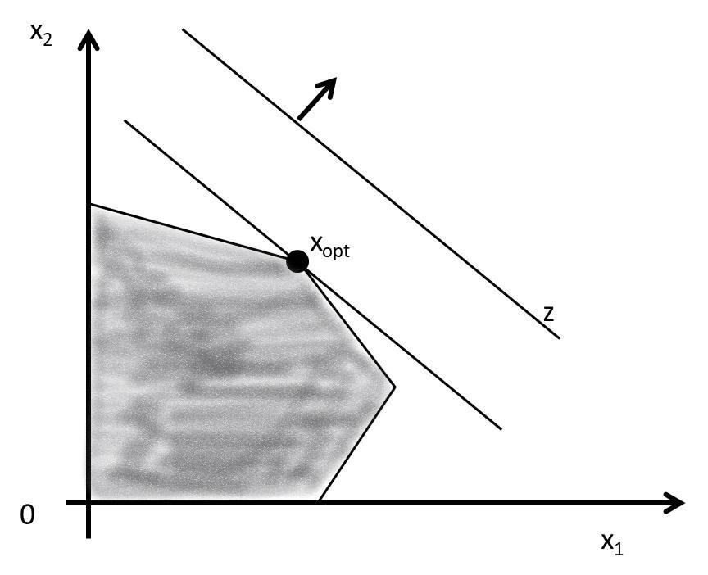
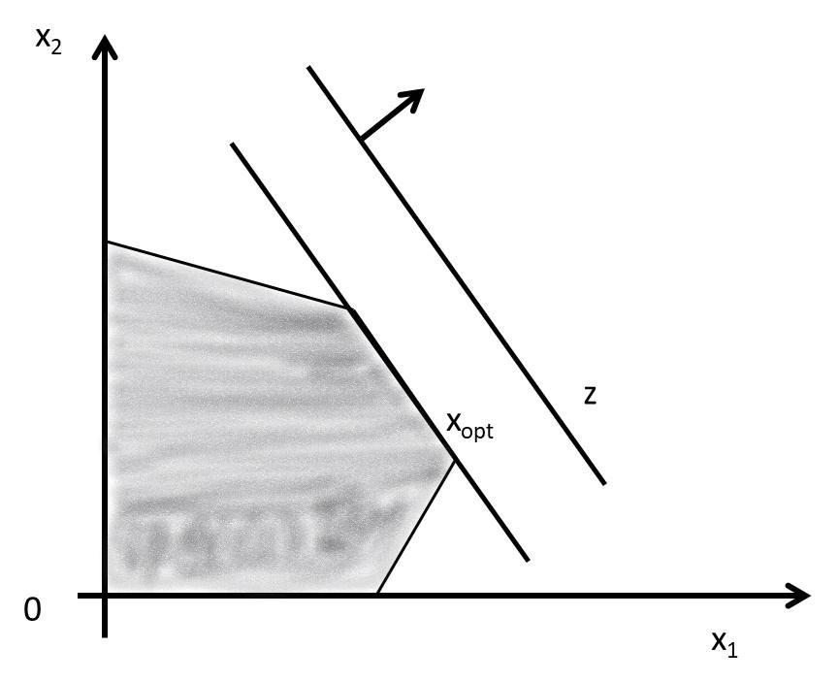
Výsledky řešení modelů lineárního programování
Model má přípustné řešení, ale hodnota účelové funkce může neomezeně růst nebo klesat
Model nemá žádné přípustné řešení
Model má právě jedno optimální řešení
Model má nekonečně mnoho optimálních řešení

Slide 11
Kontrolní otázky
Co je podstatou úloh lineárního programování?
Kde se nejčastěji využívají úlohy lineárního programování?
Co je podstatou grafického řešení úlohy lineárního programování?
Co je podstatou dopravní úlohy lineárního programování?

Slide 12
Nové možnosti rozvoje vzdělávání na Technické univerzitě v Liberci
Specifický cíl A3:Tvorba nových profesně zaměřených studijních programů
NPO_TUL_MSMT-16598/2022
Lineární programování
Ing. Natalie Pelloneová, Ph.D.
natalie.pelloneova@tul.cz

